Slide 1
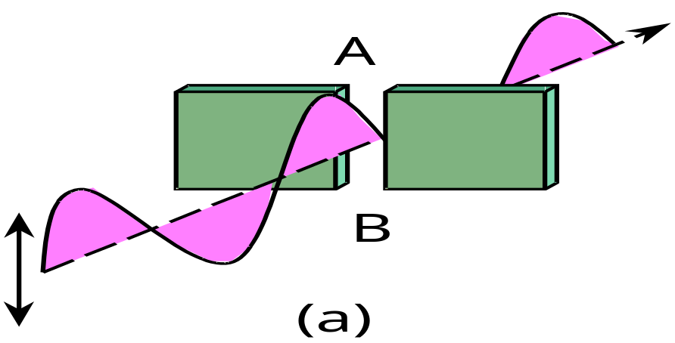
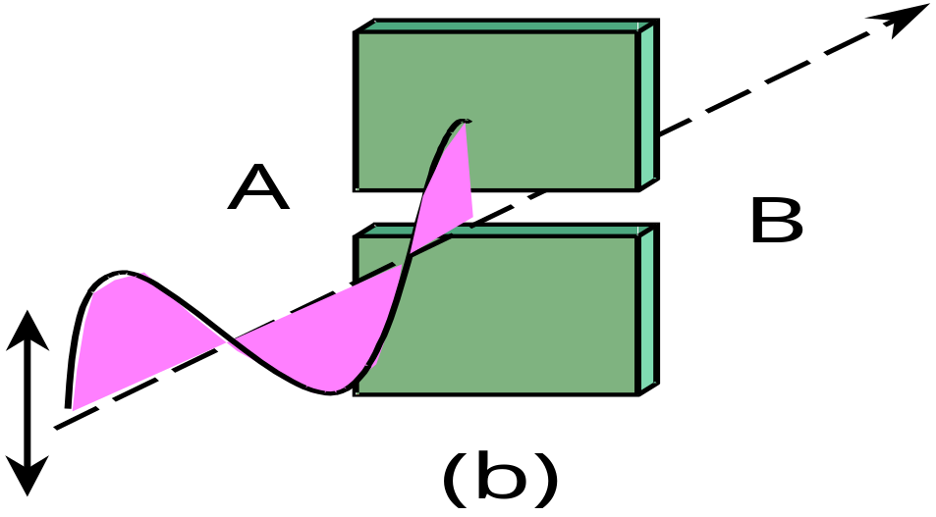
§11-11 光的偏振性 马吕斯定律
一、横波与偏振现象
偏振：波的振动方向相对传播方向的不对称性

Slide 2
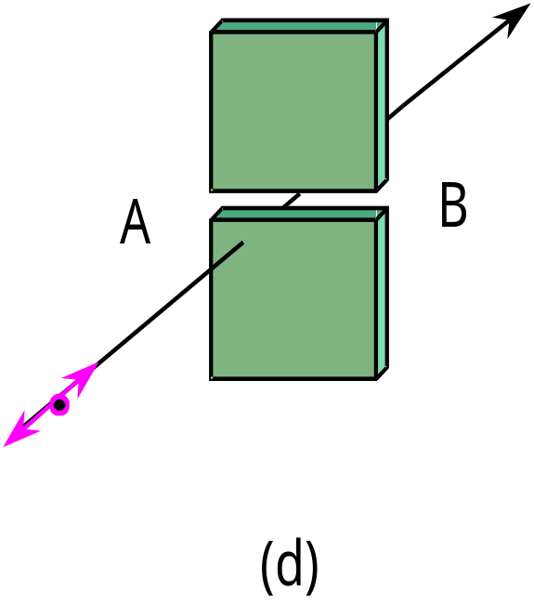
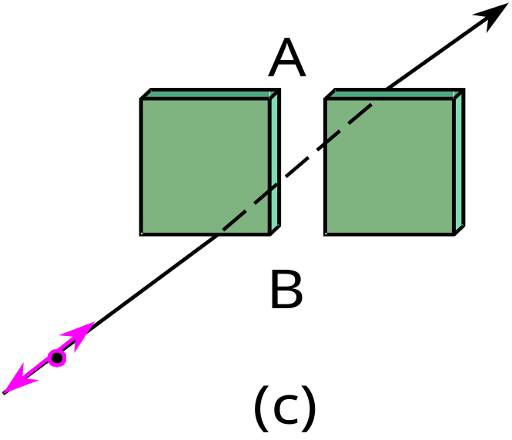
横波有偏振现象，纵波没有偏振现象
电磁波是横波，光波中光矢量（E矢量）的振动与光的传播方向垂直。

Slide 3
光源中各个原子各次发出的波列的光振动方向彼此不相关且随机分布，因此，在垂直于传播方向的平面内，各方向振动的光矢量都有、并且强度相同、振幅相同。
在许多情况下，在垂直于光的传播方向的平面内，光振动在某一方向的振幅显著较大、或只在某一方向上有光振动。

Slide 4
二、光的偏振状态
1．自然光
由于普通光源发光具有随机性和间歇性，在垂直于光的传播方向的平面内，沿各个方向振动的光矢量都有，并且总体来看，光振动在各个方向均匀分布、振幅也相同

Slide 5
通常根据振动分解的原理，用两个相互垂直的振幅相等的光振动来表示自然光（没有恒定的相位差）
不相干
没有优势方向
自然光的分解

Slide 6
2．线偏振光
在垂直于光的传播方向的平面内，光矢量只沿某一方向振动
振动面：线偏振光的光矢量方向与光的传播方向构成的平面
振动面在纸面内 振动面垂直于纸面

Slide 7
3．部分偏振光
在垂直于光的传播方向的平面内，光矢量各方向都有，但在某一方向上振幅明显较大
可看成自然光与线偏光的混合

Slide 8
4．圆偏光、椭圆偏光
5．普通光源的偏振态
通常是自然光和部分偏振光
如：天光、湖光
二向色性
偏振光的获取 布儒斯特定律
双折射
偏振光的检验

Slide 9
三、偏振片 起偏与检偏
1．偏振片
二向色性：某些物质能吸收某一方向的光振动，而只让与这个方向垂直的光振动通过，这种性质称二向色性。
偏振化方向：自然光照射到偏振片上时，偏振片只允许某一特定方向的光振动通过，用 标示。

Slide 10
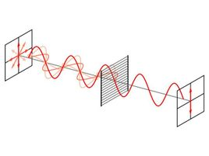
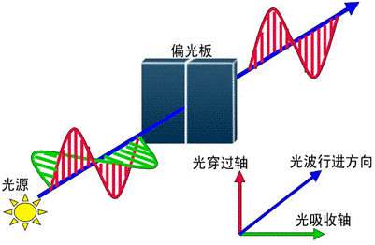

Slide 11
2．起偏
P
非偏振光I₀
线偏振光 I
·
·
·
偏振化方向
自然光通过偏振片后成为线偏光，并且，自然光中光矢量分布均匀，将偏振片绕光的传播方向转动，透过的光的光强不变，始终是入射光强的一半。

Slide 12
3．检偏
线偏光入射到偏振片上，将偏振片绕光的传播方向转动，透过的光的光强会变化。偏振化方向与光矢量振动方向相同时，透过的光强最强；与光矢量振动方向垂直时，透过的光强为零，称为消光。

Slide 13
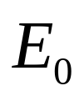


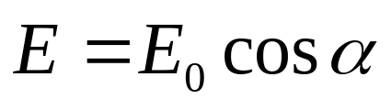



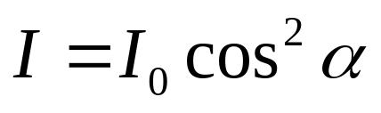

将偏振片旋转一周时，透射光光强两次最强，两次消光。这种情况即可用来识别线偏光。
四、马吕斯定律
设 为入射线偏光的振幅，当入射线偏光的光矢量振动方向与检偏器的偏振化方向成 角时，透射光的振幅为
由于光强与振幅平方成正比，
故有：

Slide 14


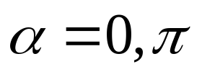
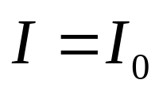
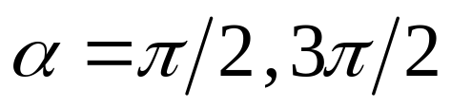

、 分别为透射光、入射光的光强
时， ，光强最大；
时， ，消光；
为其他值时，光强介于0、 之间。

Slide 15


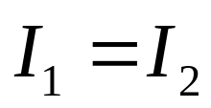
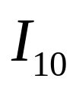
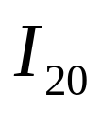
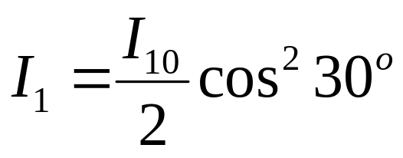
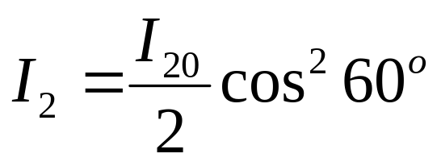
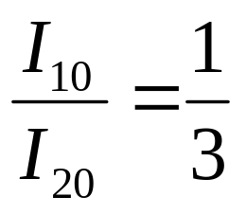
例1．有两个偏振片，一个用作起偏器，一个用作检偏器。当它们的偏振化方向之间的夹角为30°时，一束单色自然光穿过它们，出射光强为 ；当它们的偏振化方向之间的夹角为60°时，另一束单色自然光穿过它们，出射光强为 ,且 。求两束单色自然光的强度之比。
解：设两束单色自然光的强度分别为 、 ，根据马吕斯定律，有：
可得：

Slide 16



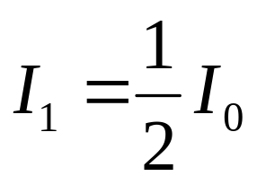



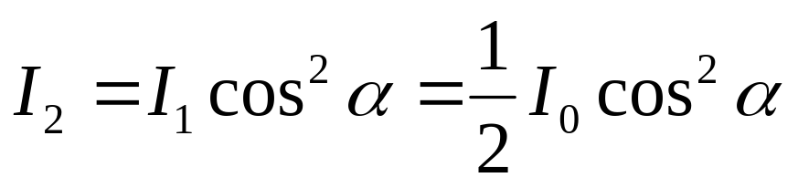


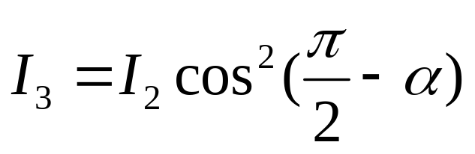


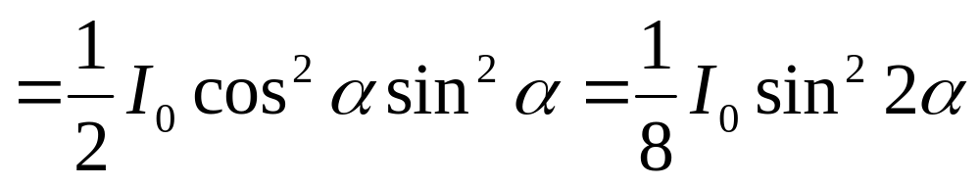
例2．在两块正交偏振片（偏振化方向相互垂直） 、 之间插入另一块偏振片 ，光强为 的单色自然光垂直入射于偏振片，求转动 时，透过 的光强I与转角的关系。
解：设 为 、 偏振化方向的夹角，则有：

Slide 17
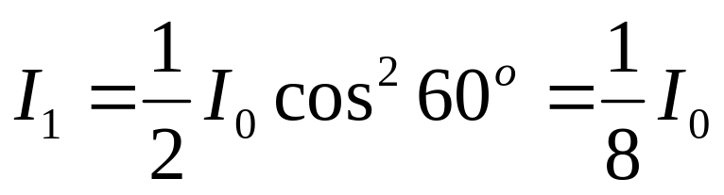
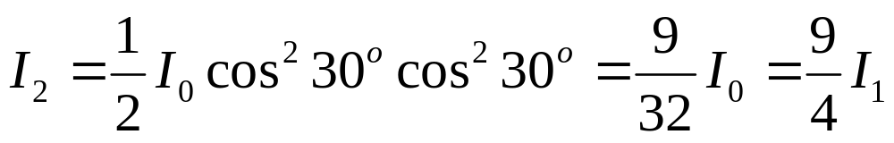
练习1、使自然光通过两个偏振化方向相交60°的偏振片，透射光强为 ，今在这两个偏振片之间插入另一偏振片，它的方向与前两个偏振片均成30°角，则透射光强为多少？
解：设入射自然光的光强为 ，插入另一偏振片后透射光强为 ，则有：

Slide 18
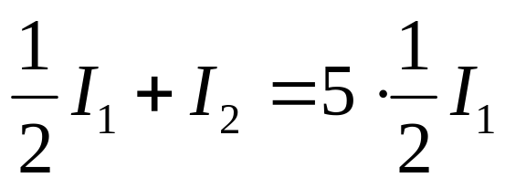
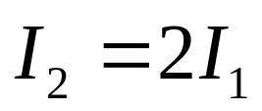
练习2、一束光是自然光和平面偏振光的混合，当它通过一偏振片时发现透射光的强度取决于偏振片的取向，其强度可以变化5倍，求入射光中两种光的强度各占总入射光强度的几分之几。
解：设自然光、平面偏振光的光强分别为 、 ，则有：
即自然光、平面偏振光的强度分别占总光强的1/3、2/3

Slide 19
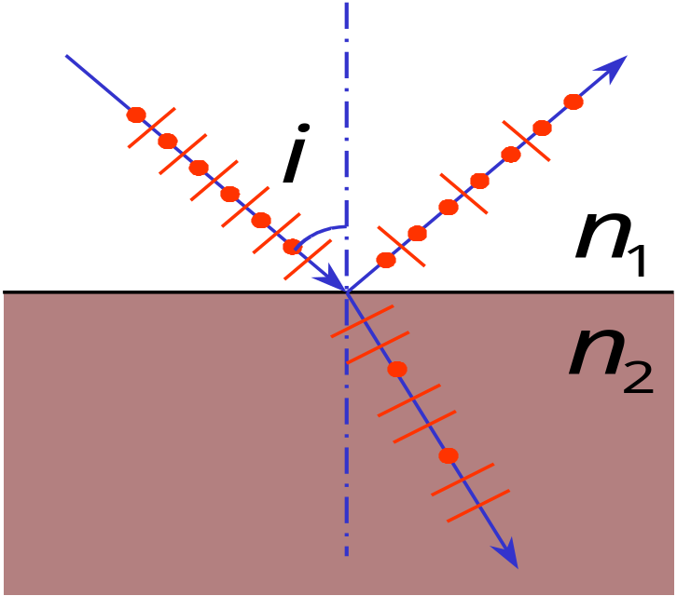
§11-12 反射光和折射光的偏振
1．自然光在介质界面上反射和折射时，反射光是部分偏振光，折射光也是部分偏振光。
在反射光中垂直于入射面的光振动多于平行振动，在折射光中平行于入射面的光振动多于垂直振动。

Slide 20

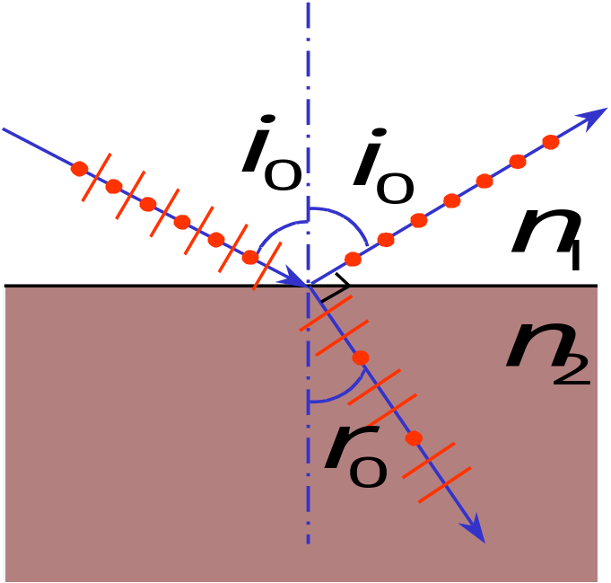
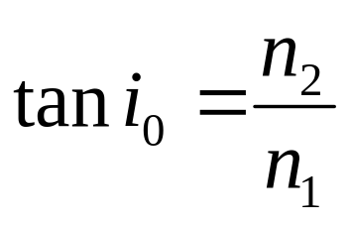
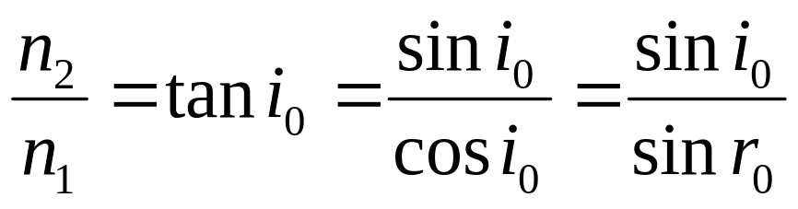
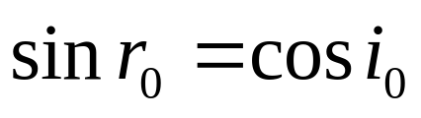
2．理论和实验都证明，反射光的偏振化程度与入射角有关。当入射角等于某一特定值时，反射光是光振动垂直于入射面的线偏振光。这一特定的入射角 称为起偏角（布儒斯特角）。

Slide 21
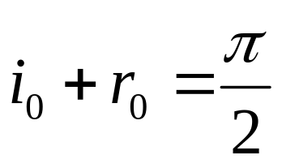
即 反射光与折射光垂直
3．反射光虽然是完全偏振的，但光强较弱
（大约只占7.5%）；折射光是部分偏振的，光强很强。
为了增强反射光的强度和折射光的偏振化程度，把许多相互平行的玻璃片堆在一起。

Slide 22

自然光以布儒斯特角入射玻璃堆时，光在各层玻璃面上反射和折射，可以使反射光光强得到加强，折射光也因垂直分量多次被反射而接近完全偏振光。

Slide 23
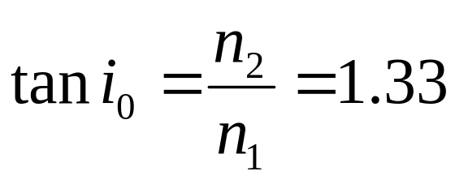
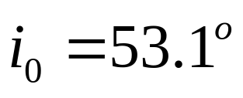
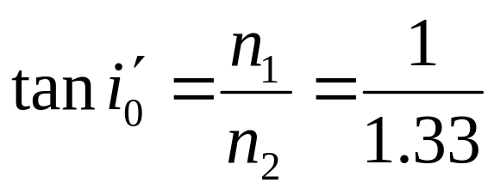
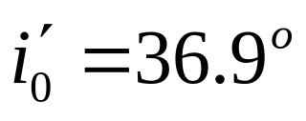
例、水的折射率为1.33，空气的折射率近似为1，当自然光从空气射向水面而反射时，起偏角为多少？而当光由水下进入空气时，起偏角又是多少？
解：光由空气射向水面时，有：
光由水下进入空气时，有：

Slide 24
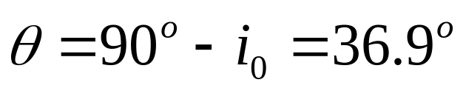
练习、测得从一池静水的表面反射出来的太阳光是线偏光，求此时太阳处在地平线的多大仰角处（水的折射率为1.33）？
解：
仰角

Slide 25
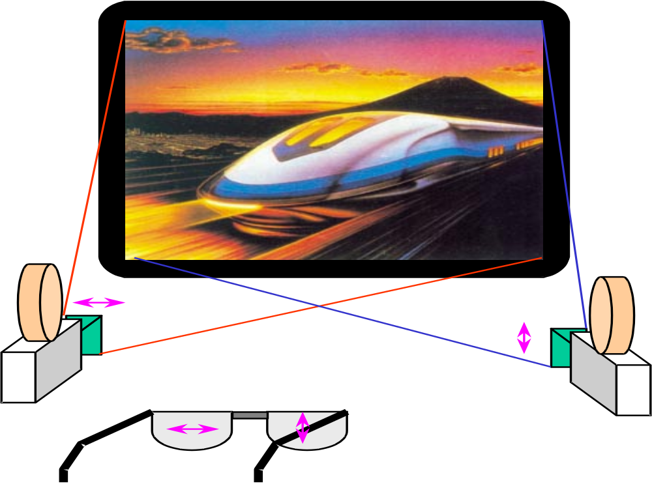
例：偏光镜头 橱窗设计 立体电影

Slide 26
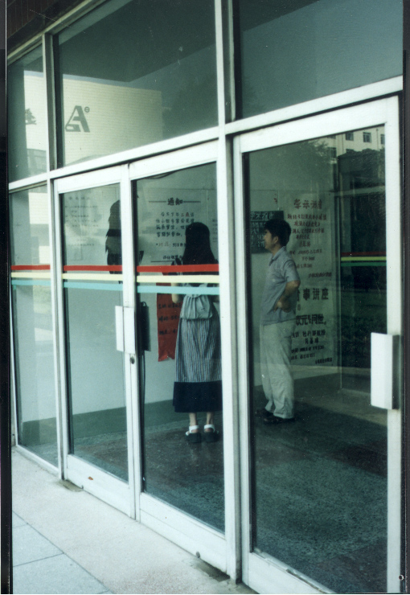
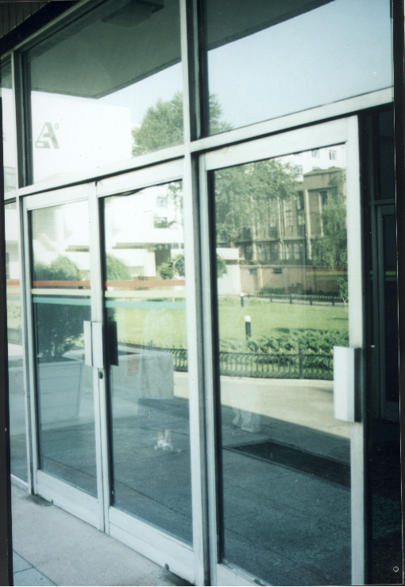
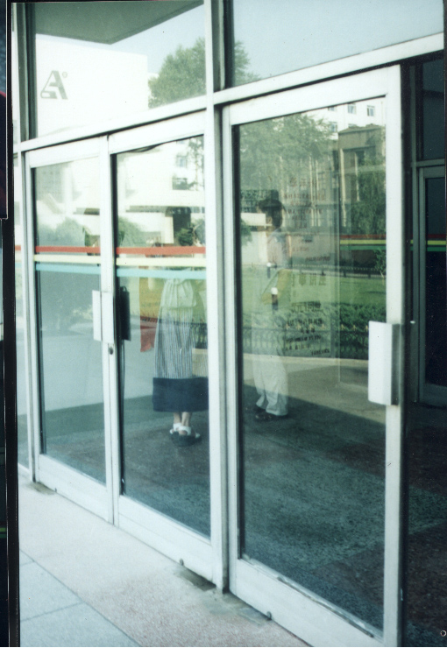
（C）
用偏光镜消除了反射偏振光,使玻璃门内的人物清晰可见
（A）
玻璃门表面的反光很强
（B）
用偏光镜减弱了反射偏振光

Slide 27
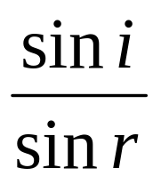
§11-13 双折射
光通过各向异性晶体时，偏振现象与晶体对光的双折射现象同时发生。
1．双折射现象：一束光射入各向异性介质，折射光分为两束的现象。
(1)寻常光（o光）：遵守折射定律
非常光（e光）：不遵守折射定律，即入
射角改变时， 不是一个常数，该光也
一般不在入射面内

Slide 28
如：透过方解石看到双像
纸面
方解石
晶体
双
折
射
光
光

Slide 29
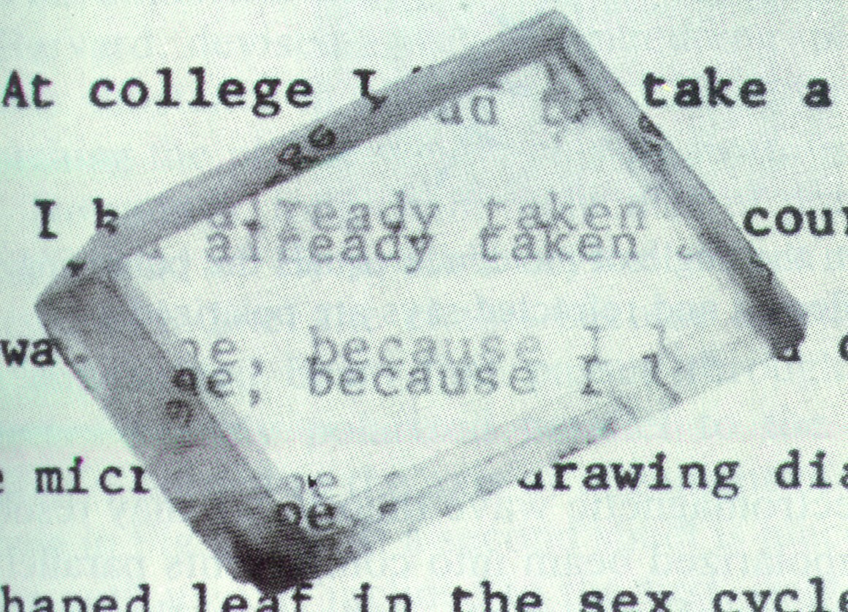
双折射会映射出双像

Slide 30
自然光
n₁
i
n₂
r_{e}
(各向异
性介质)
(2)o光和e光都是线偏振光
2．光轴与主平面
(1)光轴：晶体内存在一些特殊方向，沿这些方向传播的光不发生双折射（o光、e光传播方向、速度都相同），晶体内平行于这些方向的直线叫做光轴。
单轴晶体、双轴晶体
r_{o}
e光
o光

Slide 31
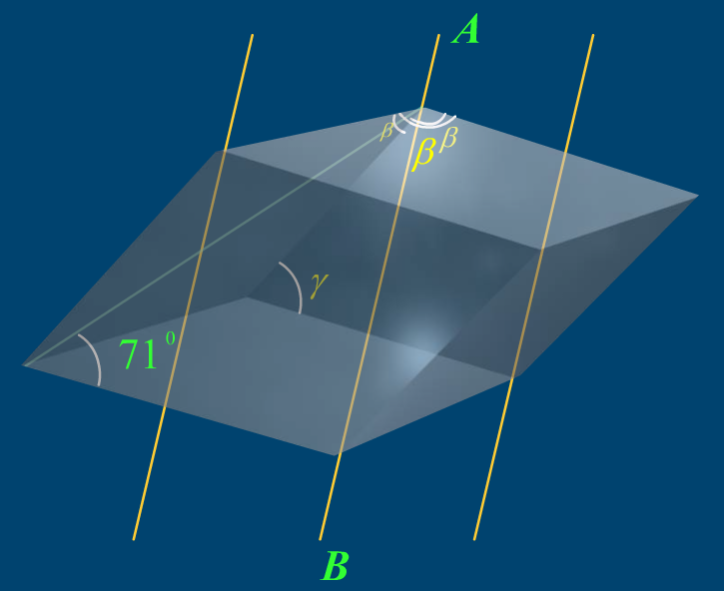
方解石的光轴

Slide 32
(2)主平面：光线与光轴组成的平面
主截面：由晶体光轴与晶体表面法线方向组成的平面
(3)o光的振动垂直于其主平面，e光的振动平行于其主平面
·
e光的
主平面
o光的
主平面
·
·
·
o光
e光
光轴
光轴

Slide 33
3．解释
双折射从根本上源于晶体的各向异性。o光在晶体内各个方向折射率相同，传播速度相同，其波面为球面；e光在各个方向上折射率、传播速度不同，其波面是以光轴为轴的旋转椭球面。
光轴
v_{e} Δt
光轴
v_{o}Δt
v_{e}Δt
v_{o}Δt
•
•
点波源
点波源

Slide 34


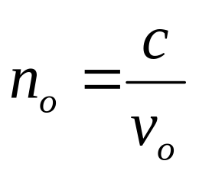

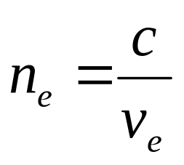

在光轴方向，o光、e光折射率、传播速度相同，都为 ；在垂直于光轴方向上，o光、e光速度差别最大，e光与o光速度差别最大的速度为 。
o光：
e光：在光轴方向上，折射率为 ；在垂直于光轴方向上， ；其他方向上，折射率介于 、 之间

Slide 35
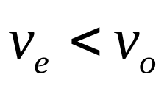
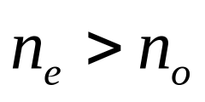
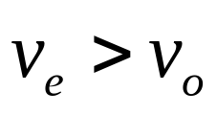
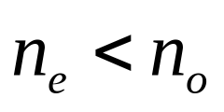
、 称为晶体的主折射率
正晶体（ 、 ）、负晶体（ 、
）
4．尼科耳棱镜
对o光，在加拿大树胶表面是由光密到光疏，发生全反射，且被涂黑的BC面吸收；对e光，由光疏到光密，不会发生全发射。这样，投射出来的光即平行于主截面的线偏振光了。

Slide 36







加拿大树胶
A
D
光
光
B
C
加拿大树胶（n=1.55）
方解石中

Slide 37
也就是说，光振动平行于尼科耳主截面，可通过；垂直于尼科耳主截面，不能通过。因此，尼科耳棱镜可用于起偏和检偏。
如：两个尼科耳棱镜主截面夹角为0、180°时，光全部通过

Slide 38
夹角为90°、270°时，消光

